Slide 1
Изготовление игрушки
«Птица- Радость»
Мастер-класс для родителей.
Воспитатель детского сада №103 ОАО «РЖД»
Трофимова Ирина Юрьевна
г. Лиски

Slide 2
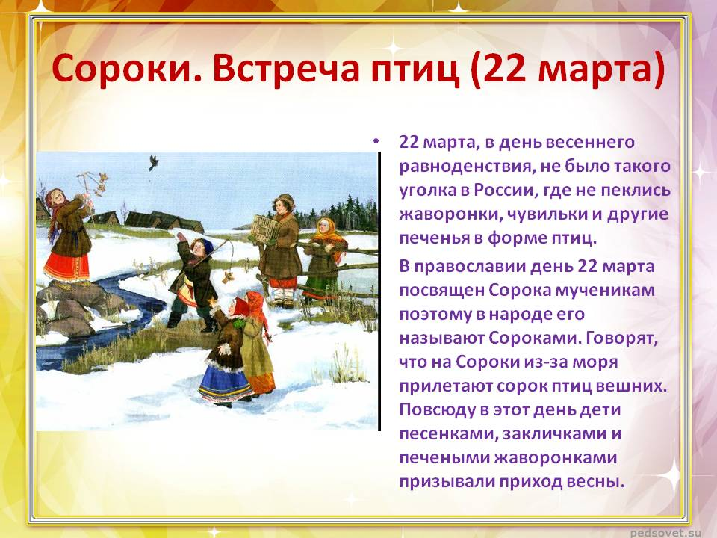

Slide 3
Цель: пробудить интерес к русскому фольклору, к богатому миру человеческих эмоций, связанных со старым традиционным бытом.

Slide 4
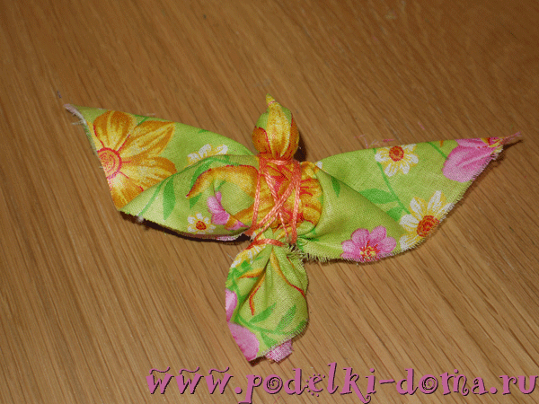
Птицы из ткани выглядят очень красиво, их прикрепляют на костюм куклы Птица-Радость (с которой связан обряд встречи весны и прилетающих птиц)

Slide 5
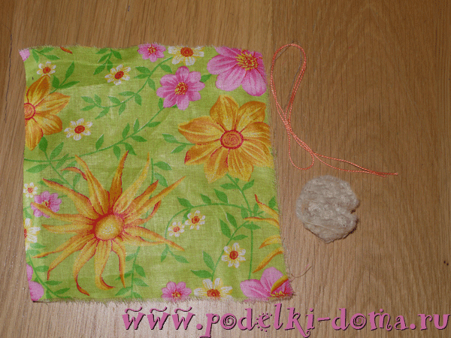
Для изготовления птицы из ткани понадобится квадрат цветной х/б ткани (примерно 20 х 20 см), немного синтепона или ваты для головы и туловища, цветная нить.

Slide 6
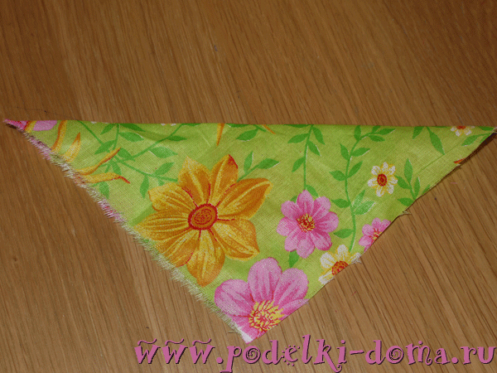
Квадрат складываем по диагонали.

Slide 7
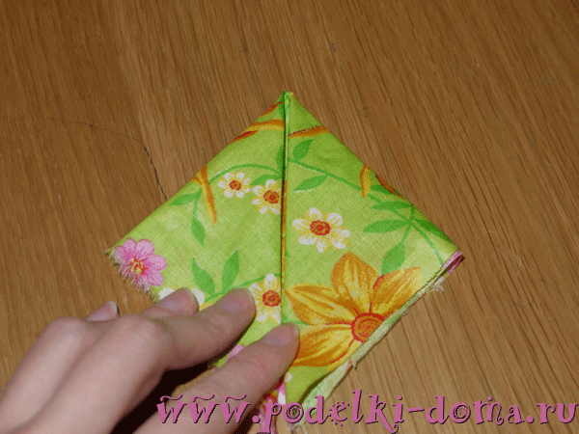
Затем, сгибаем уголки к середине.

Slide 8
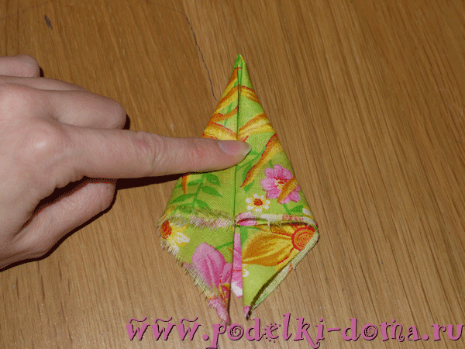
И еще раз.

Slide 9
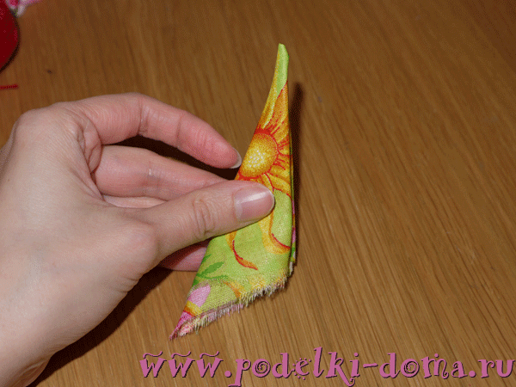
Полученную фигурку складываем пополам, сгибами внутрь.

Slide 10
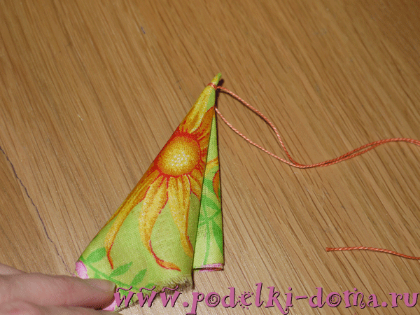
Ниткой завязываем кончик – это клюв.

Slide 11
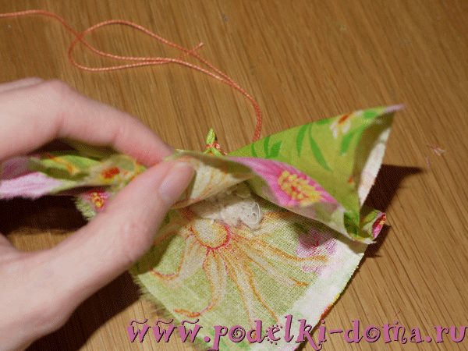
Внутрь к клюву вкладываем маленький кусочек синтепона или ваты.

Slide 12
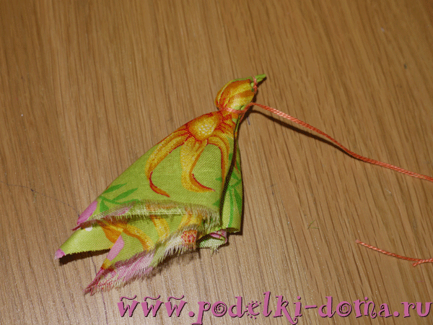
Завязываем нитью – получилась голова.

Slide 13
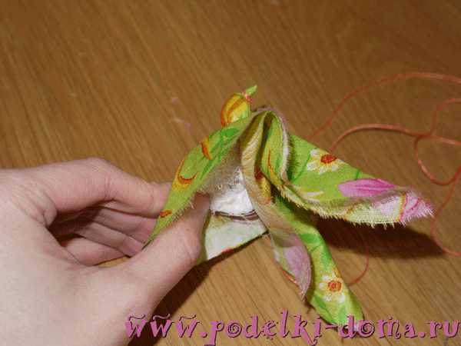
Кладем еще синтепон или вату для туловища. Распрямляем крылышки в стороны.

Slide 14
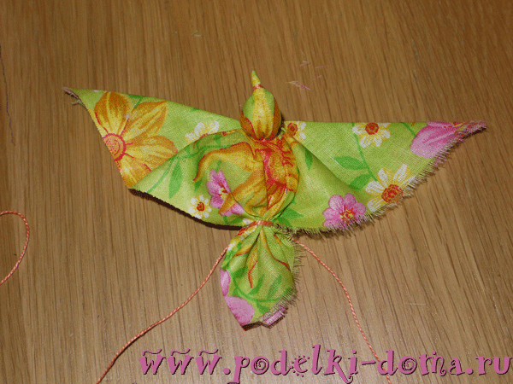
Эту же нить опускаем до хвоста, перевязываем туловище.

Slide 15
Проходим нитью крест-накрест туловище и обматываем каждое крыло. Птичка готова.

Slide 16
Птички-птички, невелички!
Прилетите к нам,
Принесите нам Весну теплую,
Лето плодородное.
Весну с дождем,
Лето с травами.
Весну с солнышком,
Лето с зернышком.

Slide 17
Желаю всем творческих успехов!

